Slide 2
PROCESO COMPLETAMENTE DIGITAL ( DESAPARECE EL PAPEL).
PROCESO COMPLETO:
REDACCION
TRAMITACION
REVISION
PUBLICACION
APLICACIONES EXPROCESO PARA CADA PROCESO (SOTWARE LIBRE)

Slide 3
PROCESO INTEGRO DIGITAL
FIRMA DIGITAL FICHEROS VECTORIALES
PROCESO DE TRAMITACION Y VERIFICACION DIGITAL
CERTFICACION LEGAL DE PUBLICACION WEB

Slide 4
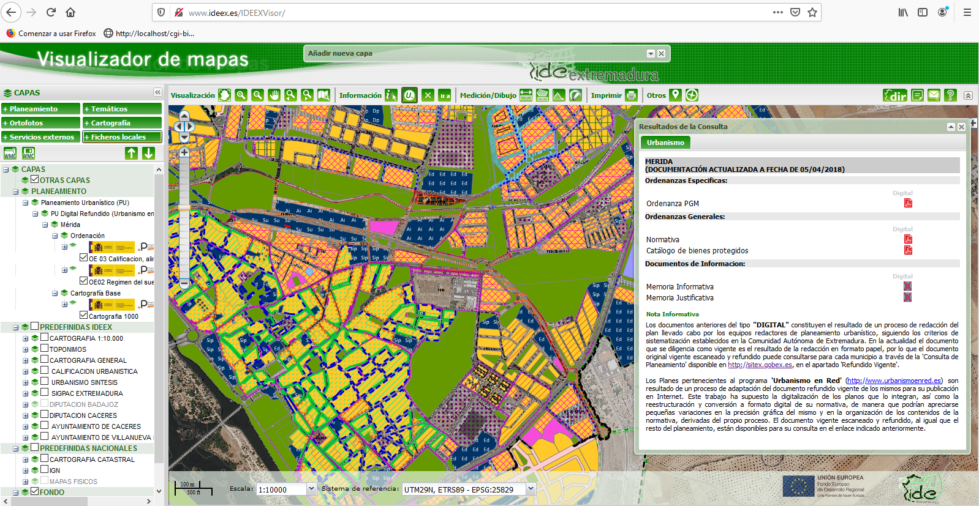
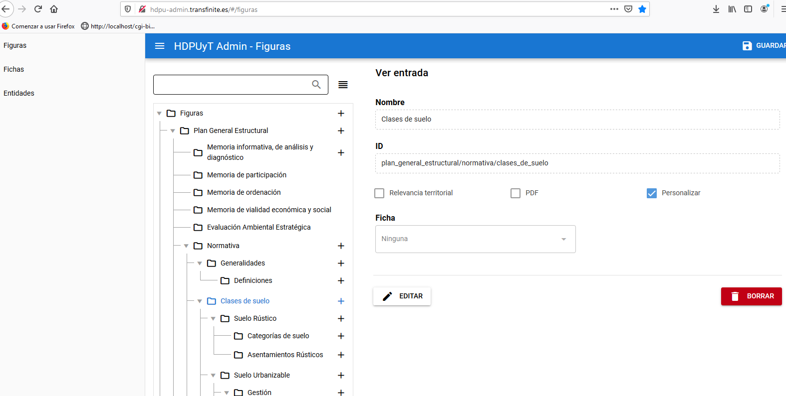
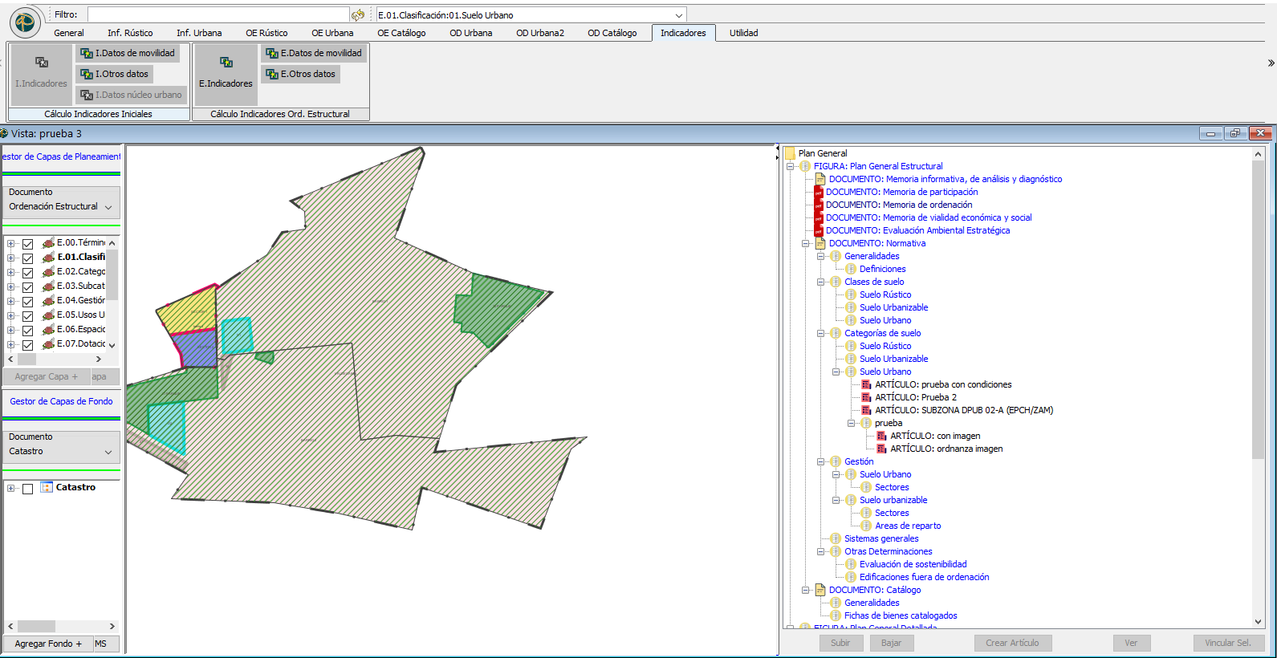
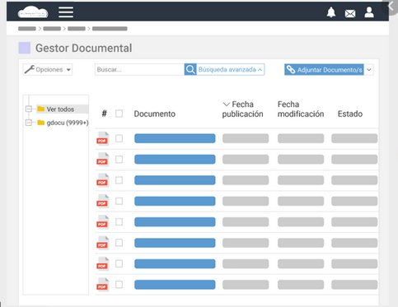
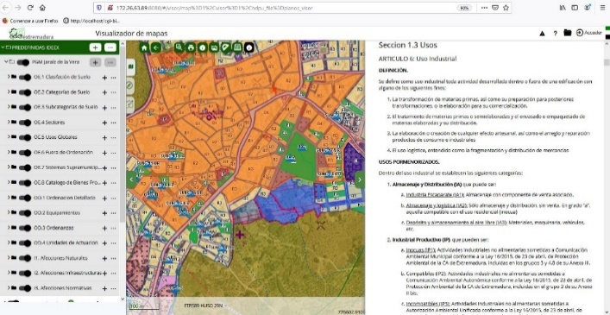
PLANEA PUBLICACION
(DOCUMENTOS PUBLICADOS)
PROCESO PLANEA
APP BASE DATOS
ADMINISTRADOR
PLANEA REDACCION
(REDACCION PLAN)
PLANEA TRAMITACION
(GESTOR DOCUMENTOS)
PLANEA REVISOR
(VISOR DOCUMENTOS)
EQUIPOS REDACTORES
ARCHIVO FIRMADO
ADMINISTRACIONES
PUBLICAS
TECNICOS REVISION

Slide 5
PLANEA CREACION BASE DE DATOS)
USUARIO: DIRECCION GENERAL DE URBANISMO Y ORDENACION DE TERRITORIO
ACTUALIZACION DE ESTRUCTURA DE DATOS ONLINE
CONTROL DE LA ESTRUCTURA DE CONTENIDOS DE LAS FIGURAS DE PLANEAMIENTO
ADAPTACION DE ESTRUCTURA DE DATOS A CAMBIOS LEGISLATIVOS

Slide 6
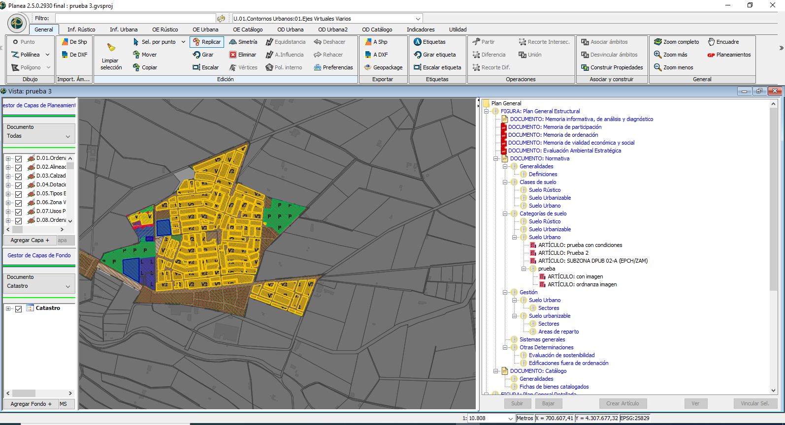
PLANEA REDACCION
USUARIO: EQUIPOS REDACTORES DE PLANEAMIENTO
CARGA DE DATOS GRAFICOS Y TEXTOS
CALCULOS DE INDICADORES DE SOSTENIBILIDAD ( INICIALES Y ORDENACION)
AREA GRAFICA
GESTOR DE CAPAS
AREA TEXTOS
GESTOR DE FONDOS

Slide 7
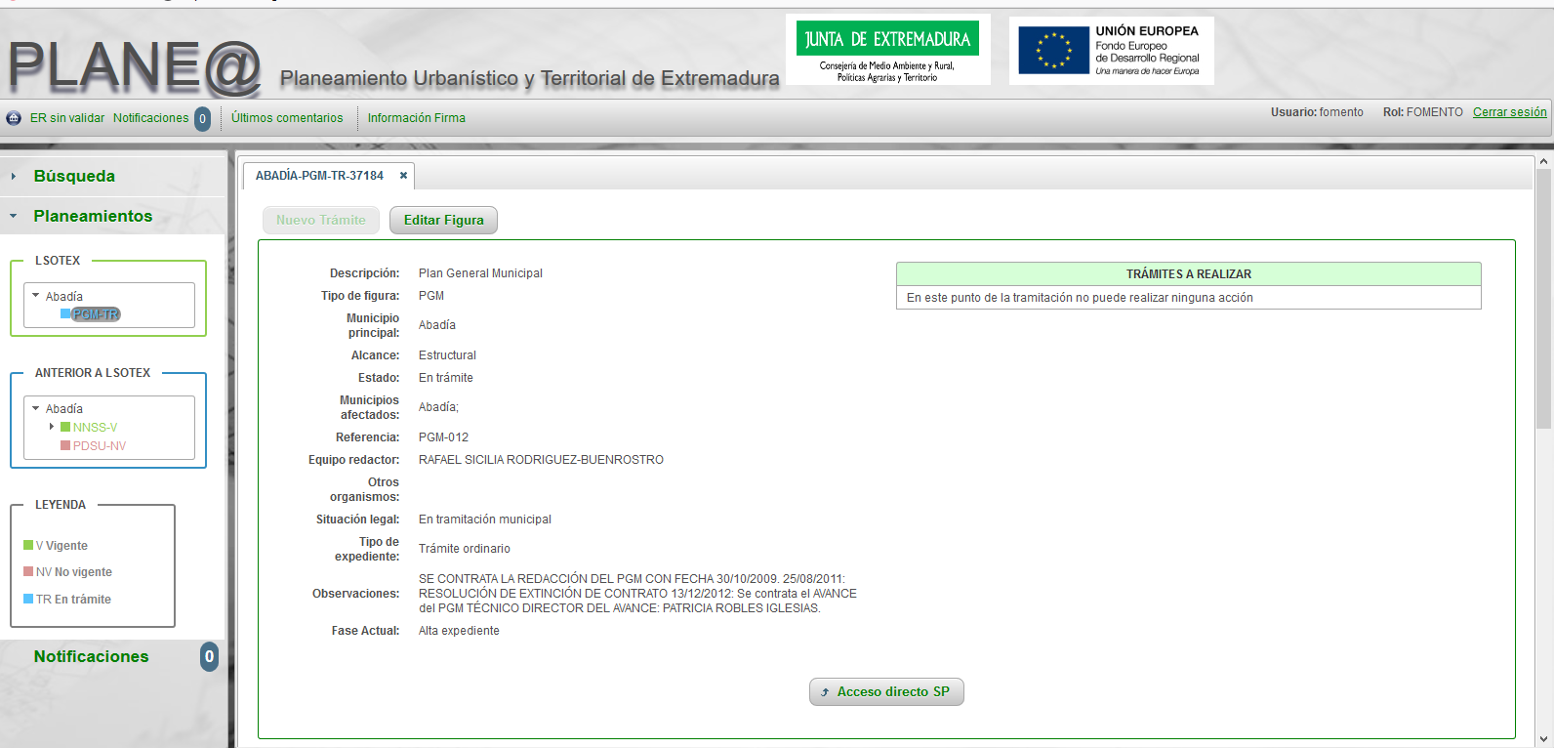
PLANEA TRAMITACIÓN
http://172.31.250.78:8080/plurex/login.jsf
USUARIO: EQUIPOS REDACTORES Y ADMINISTRACIONES PÚBLICAS
fomento / fomento
ARCHIVO ÚNICO CERTFICADO DIGITAL
PLATAFORMA DE ACCESO A DOCUMENTACIÓN DE TRAMITACION PARA TODOS LOS USUARIOS DE LAS ADMINISTRACIONES PÚBLICAS INTERVINIENTES
HISTÓRICO DE TODOS LOS DOCUMENTOS Y PROCESOS ADMINISTRATIVOS DE LA TRAMITACION
BUSQUEDA FIGURA
INFORMACION Y DOCUMENTOS

Slide 8
http://visor.ideex.es/#/visor/map%3D1%2Cvisor%3D1%2Chdpu_file%3Dplanos_visor
PLANEA REVISOR
USUARIO: TECNICOS ADMINISTRACIONES PUBLICAS
VISOR DE VISUALIZACION DE DOCUMENTOS PARA LA REVISION DOCUMENTAL (DIGITAL Y PDF)
SELECTORES DE VISUALIZACION DE PLANOS Y CAPAS
DOCUMENTOS NORMATIVOS ( TEXTOS)
VISUALIZACIÓN DE VINCULACION ENTRE ÁMBITOS GRÁFICOS Y TEXTOS NORMATIVOS
VISUALIZACIÓN DE FONDOS CARTOGRAFICOS Y ORTOFOTOS
SELECTOR DE PLANOS Y CAPAS
AREA GRAFICA

Slide 9
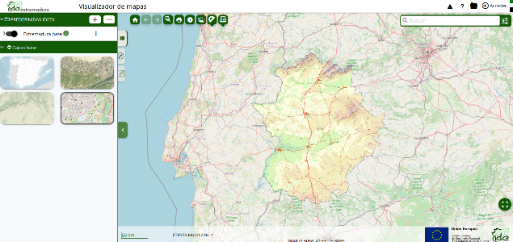
PLANEA PUBLICACION
USUARIO: USUARIOS IDEEX
http://www.ideex.es/IDEEXVisor/
APLICACIÓN INTEGRADA EN LA IDEEX
CONSULTA DE PLANEAMIENTO: PLANOS Y TEXTOS
CONSULTA DE PLANEAMIENTO: VINCULACION AMBITOS GRAFICOS-TEXTOS

